Slide 1



Global Major Accident Events 2026 (Jan-Feb)
Month | No.
 | Accident (case) | Fatality (person) | Injury (person)
Jan | 5 | 9 | 102
Feb | 4 | 2 | 55
Mar | 1 | 0 | 3
Apr | 8 | 9 | 124
May | 1 | 2 | 5
Jun
Jul
Aug
Sep
Oct
Nov
Dec
Total | 20 | 23 | 291
USA
1
China
1
Greece
1
Turkey
1
Iraq
1
India
1
Thailand
1
Vietnam
1
South Africa
1
ปี 2026 (1 ม.ค. – 23 ก.พ.) ทั่วโลกมีอุบัติเหตุร้ายแรงเกิดขึ้น
จำนวน 9 ครั้ง (as published)

Slide 2
Global Major Accident Events 2025 (Jan - Dec)
Month | No.
 | Accident (case) | Fatality (person) | Injury (person)
Jan
Feb
Mar
Apr
May
Jun
Jul
Aug
Sep
Oct
Nov
Dec
Total
Canada
2
Scotland
1
Russia
1
Ireland
2
Czechia
1
USA
19
China
1
Italy
1
Spain
3
Iraq
1
Iran
2
South Korea
1
Pakistan
1
Bahrain
1
India
3
Mexico
3
Venezuela
1
Taiwan
3
Ecuador
1
Thailand
3
Brazil
1
Paraguay
1
Malaysia
2
Argentina
1
ปี 2026 (1 ม.ค. – 22 ม.ค.) ทั่วโลกมีอุบัติเหตุร้ายแรงเกิดขึ้น
จำนวน X ครั้ง (as published)

Slide 3
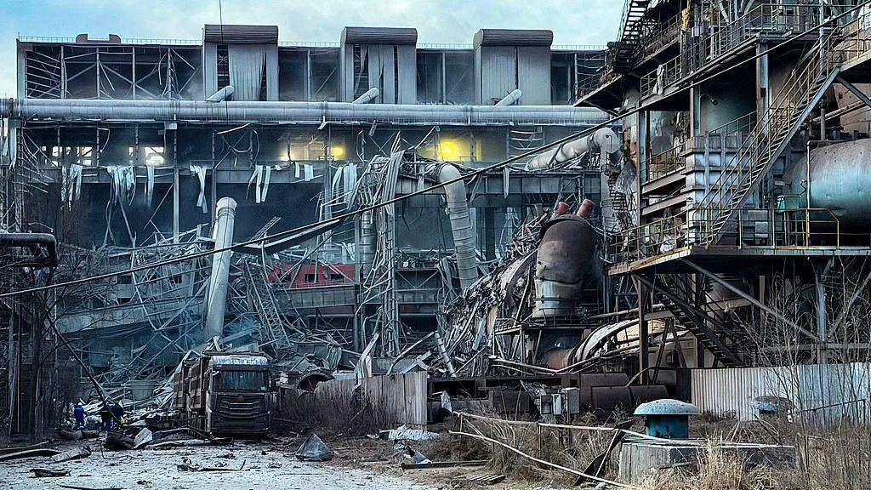
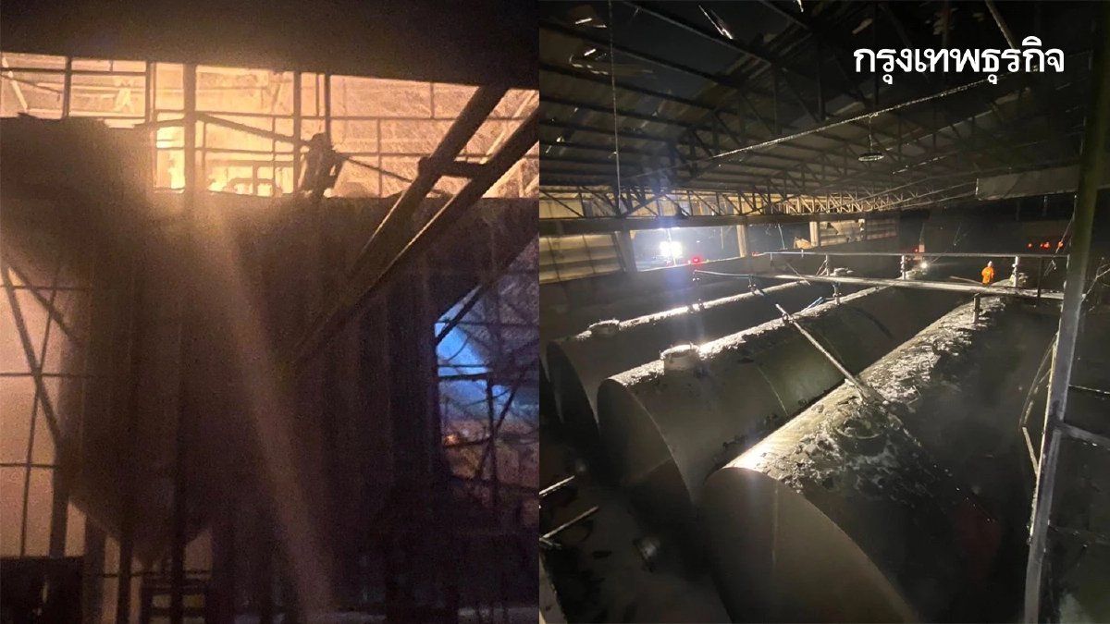
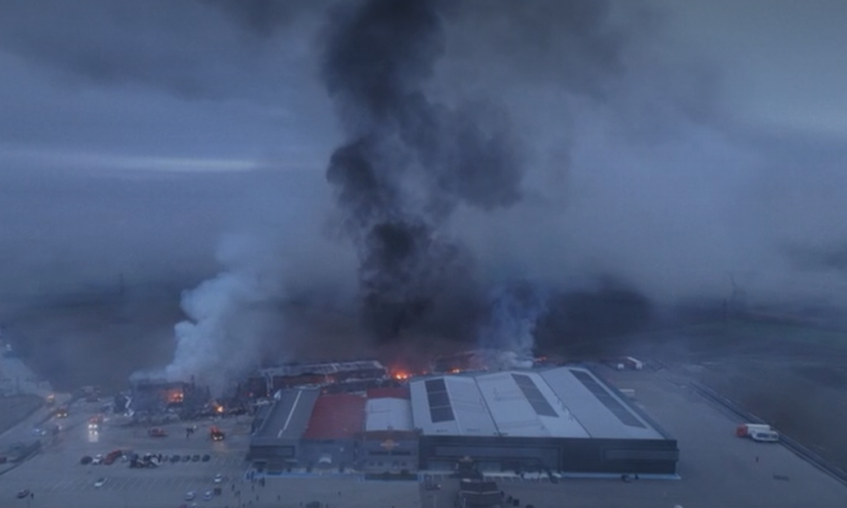
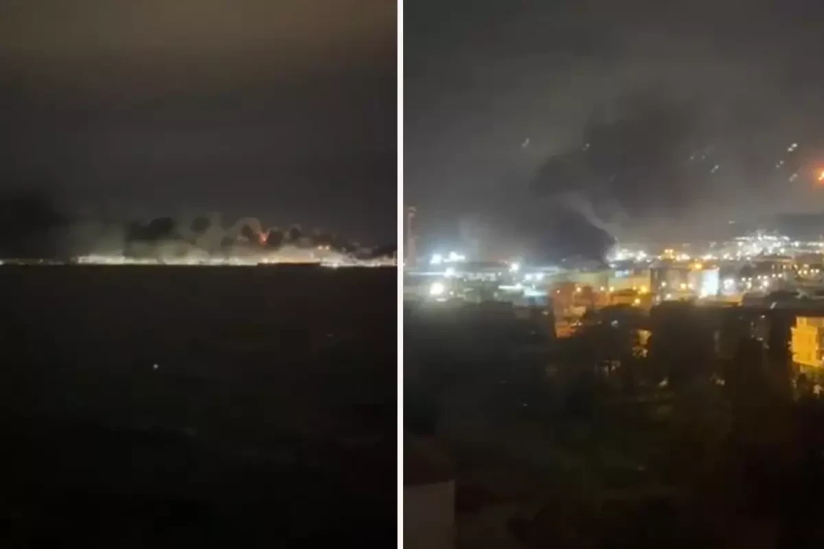
Global Major Accident Events 2026
1
2
วันที่เกิดเหตุ: 18 มกราคม 2569
สถานที่: Baogang United Steel, China
วันที่เกิดเหตุ: 20 มกราคม 2569
สถานที่: ราชบุรี, ประเทศไทย
เหตุการณ์: เกิดเหตุระเบิดและเพลิงไหม้ครั้งใหญ่ในโรงงานแผ่นเหล็กของบริษัท Baogang United Steel โดยเกิดการระเบิดของถังเก็บแรงดันสูงที่บรรจุน้ำอิ่มตัวและไอน้ำภายในโรงงาน แรงระเบิดส่งผลให้กลุ่มควันสีดำหนาปกคลุมไปทั่วบรรยากาศ สาเหตุการเกิดอุบัติเหตุอยู่ระหว่างการสอบสวน
ผลกระทบ: ผู้เสียชีวิต 4 ราย และผู้ได้รับบาดเจ็บ 84 ราย
เหตุการณ์: เกิดเหตุเพลิงไหม้รุนแรงที่โรงงานเคมีภัณฑ์แห่งหนึ่ง ซึ่งผลิตยากันยุงและผลิตภัณฑ์เคมีอื่น ๆ โดยเพลิงไหม้เกิดขึ้นภายในคลังรีไซเคิลน้ำมันเก่า ซึ่งเป็นพื้นที่เก็บเชื้อเพลิงและสารเคมีหลายชนิด ทำให้ไฟลุกลามอย่างรวดเร็วและควันดำลอยสูงขึ้นสู่ท้องฟ้าเห็นได้จากระยะไกล สาเหตุการเกิดอุบัติเหตุอยู่ระหว่างการสอบสวน
ผลกระทบ: ผู้ได้รับบาดเจ็ด 1 ราย
อ้างอิงจาก https://www.hazardexonthenet.net/article/213380/Fire-at-one-of-the-world-s-largest-battery-storage-facilities-forces-evacuations.aspx
อ้างอิงจาก https://www.bangkokbiznews.com/news/news-update/1217517
3
4
วันที่เกิดเหตุ: 26 มกราคม 2569
สถานที่: Trikala, Greece
วันที่เกิดเหตุ: 29 มกราคม 2569
สถานที่: Tüpraş Izmit, Turkey
เหตุการณ์: เกิดเหตุระเบิดและเพลิงไหม้รุนแรงที่ โรงงานบิสกิต Violanta โดยเหตุเกิดในช่วง กะกลางคืนขณะที่มีพนักงาน 13 คนอยู่ภายในโรงงาน คาดว่าสาเหตุเกิดการรั่วไหลของก๊าซบริเวณเตาอบ สาเหตุการเกิดอุบัติเหตุอยู่ระหว่างการสอบสวน
ผลกระทบ: ผู้เสียชีวิต 5 ราย และผู้ได้รับบาดเจ็บ 12 ราย
เหตุการณ์: เกิดเหตุระเบิดที่โรงกลั่นน้ำมันที่ใหญ่ที่สุดในประเทศตุรกี การระเบิดเกิดขึ้นบริเวณถังเก็บน้ำมันเบนซิน และทำให้เกิดไฟไหม้ขนาดใหญ่ครอบคลุมส่วนหนึ่งของโรงกลั่น เหตุการณ์นี้ได้รับความสนใจจากตลาดน้ำมัน เนื่องจากโรงกลั่นนี้มีบทบาทสำคัญต่อการจัดหาและส่งออกน้ำมันกลั่นในภูมิภาคสาเหตุการเกิดอุบัติเหตุอยู่ระหว่างการสอบสวน
ผลกระทบ: ไม่มีผู้ได้รับบาดเจ็บ หรือเสียชีวิต
อ้างอิงจาก https://www.bbc.com/news/articles/c89q5q8leeqo
อ้างอิงจาก https://www.hazardexonthenet.net/article/220275/Explosion-causes-fire-to-break-out-at-T%C3%BCrkiye-s-largest-oil-refinery.aspx

Slide 4
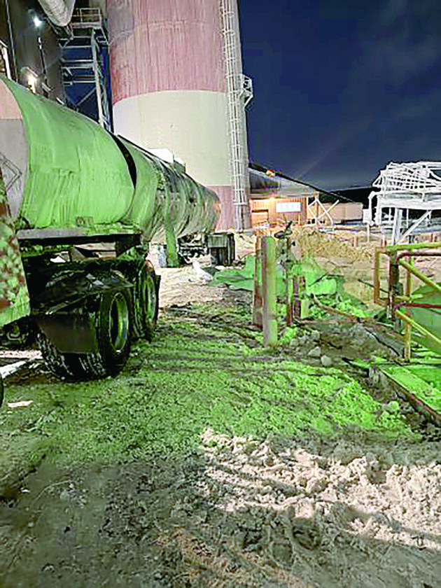
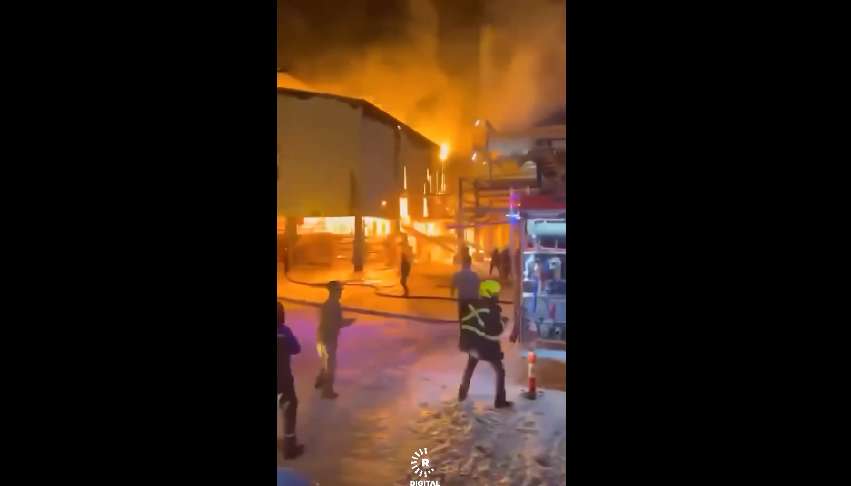
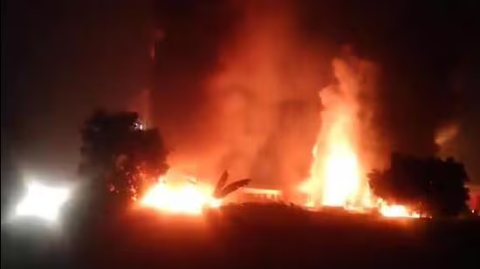
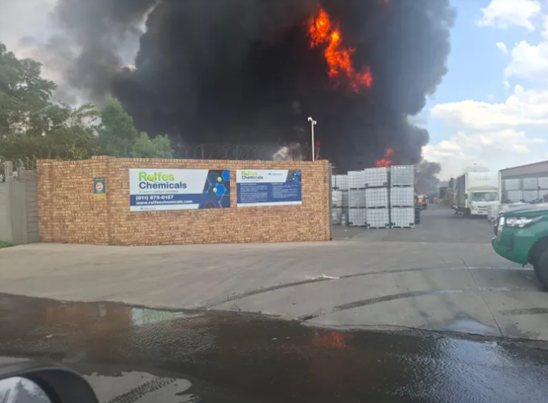
Global Major Accident Events 2026
5
6
วันที่เกิดเหตุ: 29 มกราคม 2569
สถานที่: Langeloth Metallurgical Co, USA
วันที่เกิดเหตุ: 9 กุมภาพันธ์ 2569
สถานที่: Baiji oil facility, Iraq
เหตุการณ์: เกิดเหตุระเบิดที่โรงงานแปรรูปโลหะใน Smith Township เหตุการณ์เกิดขึ้นเมื่อรถบรรทุกถังขนส่งแมกนีเซียมคลอไรด์เทสารลงในถังเก็บผิดประเภทที่มีไฮโดรเจนเปอร์ออกไซด์จัดเก็บอยู่ จึงทำให้เกิดการระเบิด มีการสั่งให้ประชาชนอพยพ สาเหตุการเกิดอุบัติเหตุอยู่ระหว่างการสอบสวน
ผลกระทบ: ผู้ได้รับบาดเจ็บ 5 ราย
เหตุการณ์: เกิดเหตุเพลิงไหม้ที่โรงกลั่นน้ำมัน Baiji ในภาคเหนือของอิรัก เจ้าหน้าที่ท้องถิ่นระบุว่าไฟไหม้เริ่มจากการระเบิดของเครื่องอัดอากาศ (air compressor) ภายในโรงกลั่น ทำให้เพลิงลุกลามอย่างรวดเร็ว ทีมดับเพลิงสามารถควบคุมเพลิงได้ และการผลิตน้ำมันไม่ถูกหยุดชะงัก สาเหตุการเกิดอุบัติเหตุอยู่ระหว่างการสอบสวน
ผลกระทบ: ผู้เสียชีวิต 1 ราย และผู้ได้รับบาดเจ็บ 13 ราย
อ้างอิงจาก https://www.weirtondailytimes.com/news/local-news/2026/01/blast-at-smith-township-plant-injures-5/
อ้างอิงจาก https://www.hazardexonthenet.net/article/220422/Fire-at-oil-refinery-kills-one--injures-13-in-Iraq.aspx
7
8
วันที่เกิดเหตุ: 16 กุมภาพันธ์ 2569
สถานที่: the Mujesar industrial area of Faridabad,India
วันที่เกิดเหตุ: 19 กุมภาพันธ์ 2569
สถานที่: Rolfes Chemical Company, South Africa
เหตุการณ์: เกิดเหตุระเบิดและเพลิงไหม้ครั้งใหญ่ที่โรงงานเคมีในพื้นที่อุตสาหกรรม Mujesar แรงระเบิดเกิดขึ้นเมื่อ ประกายไฟจากไฟฟ้าลัดวงจรตกลงไปโดนถังที่บรรจุสารเคมีและน้ำมันไวไฟ ซึ่งทำให้เกิดการระเบิดหลายครั้งตามลำดับและเพลิงลุกลามอย่างรวดเร็ว สาเหตุการเกิดอุบัติเหตุอยู่ระหว่างการสอบสวน
ผลกระทบ: ผู้ได้รับบาดเจ็บ 42 ราย
เหตุการณ์: เกิดเหตุระเบิดและเพลิงไหม้ที่โรงงานเคมี Rolfes Chemical Company เหตุเกิดจากการระเบิดแล้วลุกลามเป็นเพลิงไหม้รุนแรงของสารเคมีไวไฟ ทำให้เกิดเสียงระเบิดดังขึ้นหลายครั้ง มีการสั่งอพยพคนงานและปิดถนนโดยรอบเพื่อความปลอดภัย สาเหตุการเกิดอุบัติเหตุอยู่ระหว่างการสอบสวน
ผลกระทบ: ไม่มีผู้ได้รับบาดเจ็บ หรือเสียชีวิต
อ้างอิงจาก https://www.hindustantimes.com/india-news/35-injured-10-critical-as-explosion-triggers-fire-in-faridabad-chemical-factory-101771251170918.html
อ้างอิงจาก https://iol.co.za/news/south-africa/2026-02-19-in-pictures-germiston-chemical-factory-explosion-forces-mass-evacuation-one-injured/

Slide 5
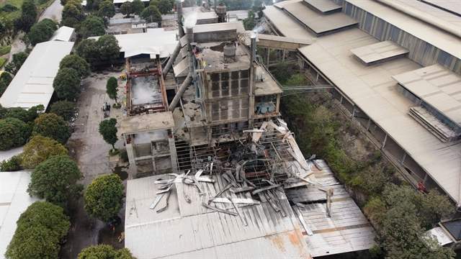
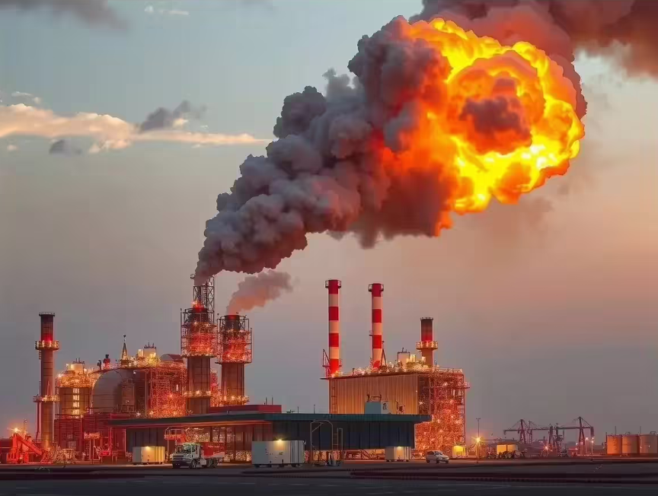
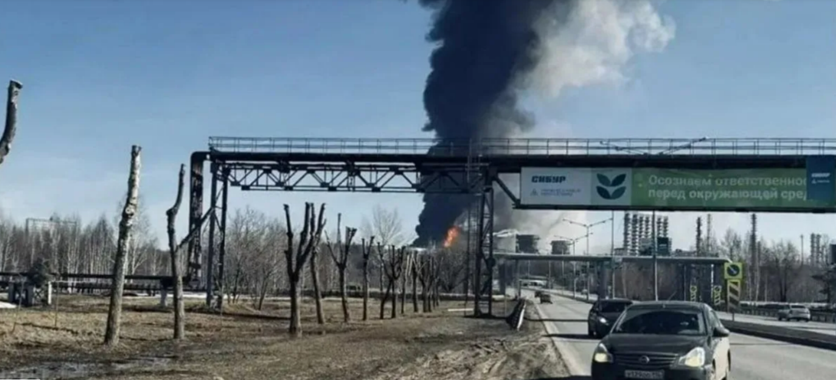
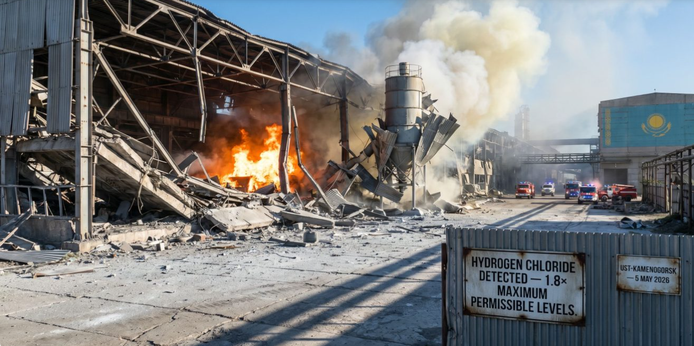
Global Major Accident Events 2026
9
10
วันที่เกิดเหตุ: 23 กุมภาพันธ์ 2569
สถานที่: Vietnam Yellow Phosphorus Co., Ltd., Vietnam
วันที่เกิดเหตุ: 25 เมษายน 2569
สถานที่: Gujarat, India
เหตุการณ์: เกิดเหตุระเบิดรุนแรงที่โรงงานเคมี Metropolitan Eximchem ในเขตอุตสาหกรรม Jhagadia ขณะที่พนักงานกำลังดำเนินกระบวนการที่เกี่ยวข้องกับ Methanol ซึ่งเป็นสารไวไฟสูง ทำให้เกิดเพลิงไหม้ขนาดใหญ่และกลุ่มควันดำหนาทึบสาเหตุเบื้องต้นคาดว่าเกิดจากปฏิกิริยาเคมีที่ผิดพลาดระหว่างกระบวนการผลิต Methanol
ผลกระทบ: ผู้ได้รับบาดเจ็บ 15 ราย (มีอาการสาหัส 5 รายจากบาดแผลไฟไหม้)
เหตุการณ์: เกิดการระเบิดขึ้นที่โรงงานผลิตฟอสฟอรัสเหลือง โดยเหตุระเบิดเกิดขึ้นที่บริเวณถังกลั่น (Refining tank) สาเหตุเบื้องต้นมาจากเกิดรอยแตกของถังกลั่นสองชั้น ทำให้น้ำในถังระเหยหมด ส่งผลให้ฟอสฟอรัสติดไฟและเกิดการระเบิด แรงระเบิดทำให้หลังคาโรงเก็บสินค้าได้พังถล่มลง สาเหตุการเกิดอุบัติเหตุอยู่ระหว่างการสอบสวน
ผลกระทบ: ผู้เสียชีวิต 1 ราย
อ้างอิงจากhttps://chemicals.economictimes.indiatimes.com/news/industry-and-market/major-explosion-at-bharuch-chemical-plant-leaves-15-workers-injured-prompts-safety-review/130485713?utm_source=latest_news&utm_medium=searchListing
อ้างอิงจาก https://vietnamnews.vn/society/1766183/refining-tank-explosion-at-lao-cai-s-yellow-phosphorus-plant-leaves-one-dead.html
11
12
วันที่เกิดเหตุ: 9 เมษายน 2569
สถานที่: Republic of Tatarstan, Russia
วันที่เกิดเหตุ: 5 พฤษภาคม 2569
สถานที่: Eastern Kazakhstan
เหตุการณ์: เกิดเหตุระเบิดครั้งใหญ่ที่โรงงานปิโตรเคมี Nizhnekamskneftekhim (ภายใต้เครือ Sibur) ซึ่งเป็นหนึ่งในผู้ผลิตยางสังเคราะห์และพลาสติกที่ใหญ่ที่สุดของรัสเซีย แรงระเบิดส่งผลกระทบเป็นวงกว้างต่อพื้นที่การผลิตสาเหตุอยู่ระหว่างการสอบสวนเชิงลึกโดยทีมผู้เชี่ยวชาญ (Investigation Triggered)
ผลกระทบ: ผู้เสียชีวิต 3 ราย และผู้ได้รับบาดเจ็บ 72 ราย
เหตุการณ์: เกิดเหตุระเบิดรุนแรงที่หน่วยดักจับฝุ่น (Dust-collection unit) ของโรงถลุงสังกะสี Kazzinc แรงระเบิดทำให้ตัวอาคารบางส่วนพังถล่มและเกิดเพลิงไหม้ครอบคลุมพื้นที่ 120 ตารางเมตรสาเหตุระเบิดเกิดขึ้นระหว่างการทำความสะอาดระบบดูดควัน (Cleaning Operations) ซึ่งเป็นช่วงการซ่อมบำรุงที่อันตรายเนื่องจากการสะสมของฝุ่นโลหะไวไฟ
ผลกระทบ: ผู้เสียชีวิต 2 ราย และผู้ได้รับบาดเจ็บ 5 ราย
อ้างอิง https://www.joiff.com/russia-deadly-blast-at-tatarstan-petrochemical-plant-triggers-investigation
อ้างอิง https://discoveryalert.com.au/kazzinc-explosion-kazakhstan-zinc-smelter-safety-2026/

Slide 6

Pim
Global Major Accident Events 2026 ( 1 Jan – 23 Feb)

